Slide 1
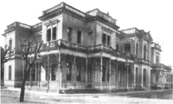


FACULTAD DE CIENCIAS EXACTAS UNLP
Historia de su creación
1897-1968-2019

Slide 2
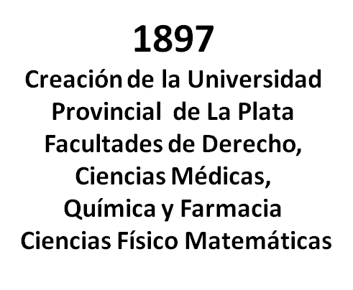
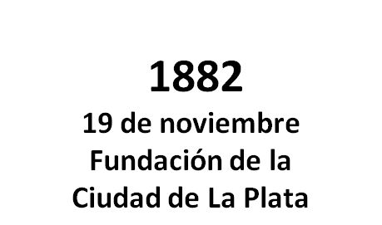
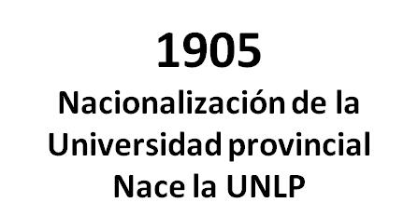
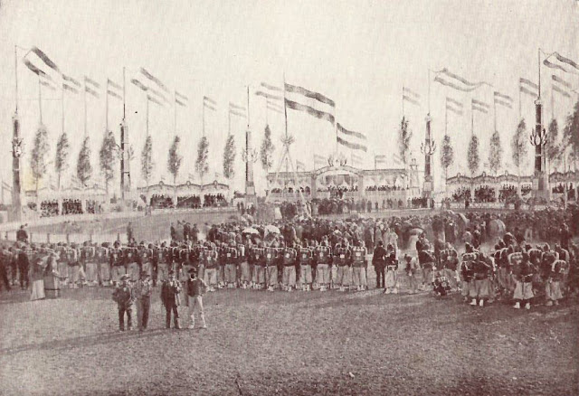
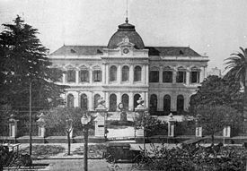
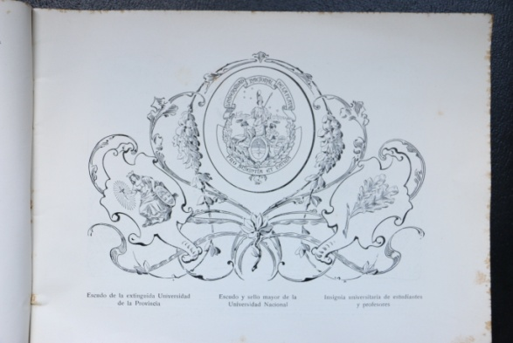

Slide 3
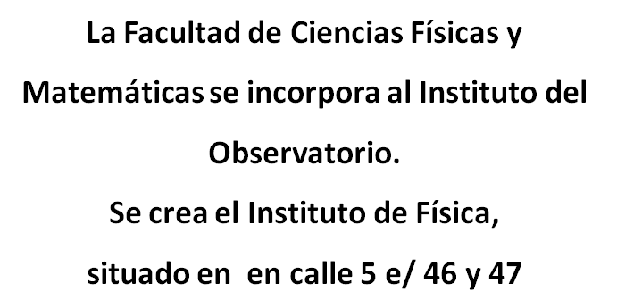
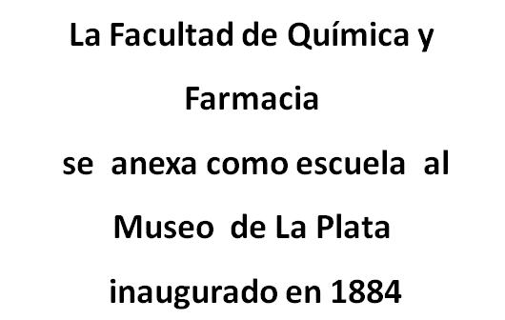
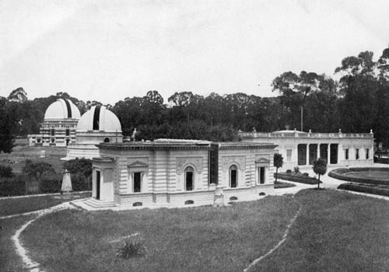
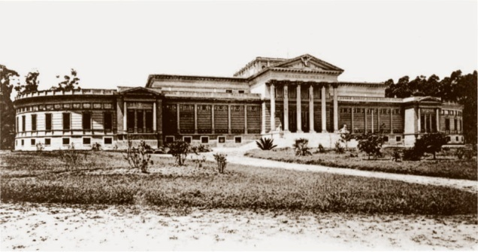
1905

Slide 4
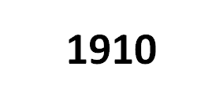

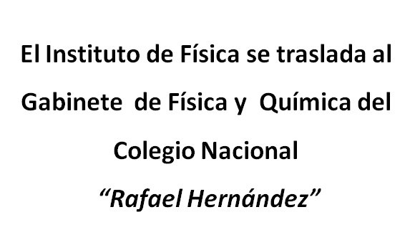
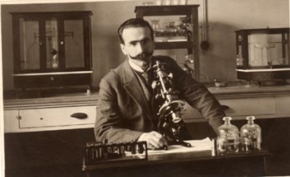
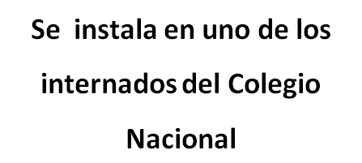
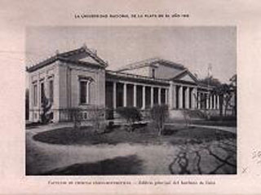
Dr. Enrique Herrero Ducloux
Primer decano

Slide 5
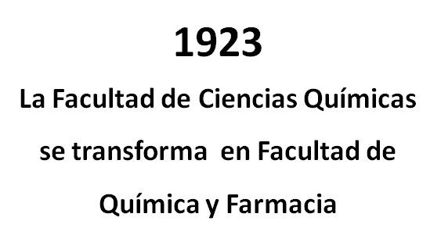
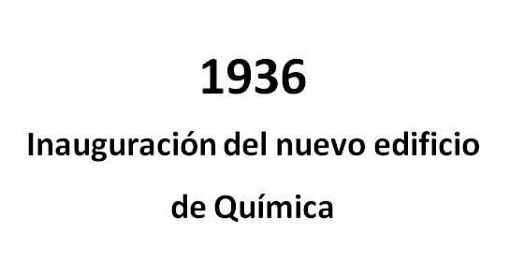
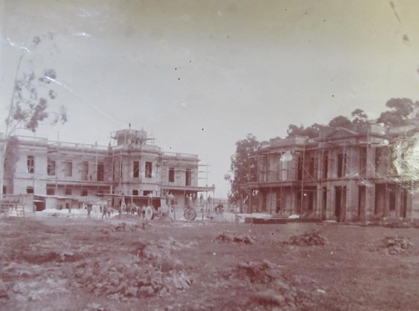
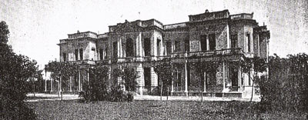
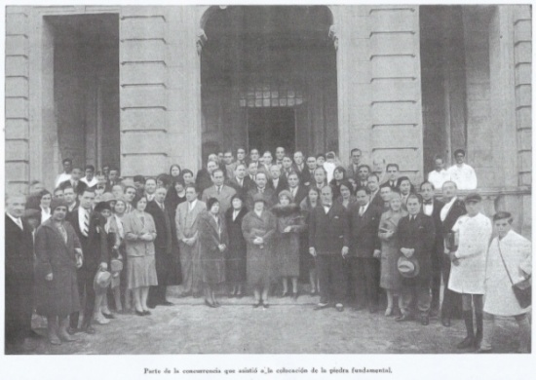
1926
Creación del Instituto de Investigaciones Químicas por iniciativa del Dr. Sagastume
1963
Creación del Doctorado en Bioquímica
Expedía los títulos de:
Dr. En Química
Dr. en Química y Farmacia
Perito Químico
Farmacéutico
1934
Creación del Doctorado en Bioquímica y Farmacia

Slide 6
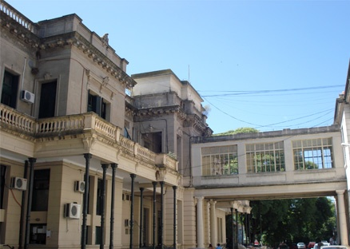
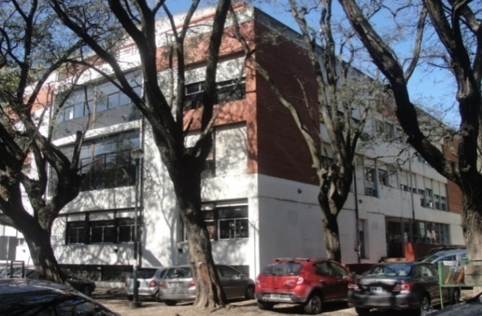
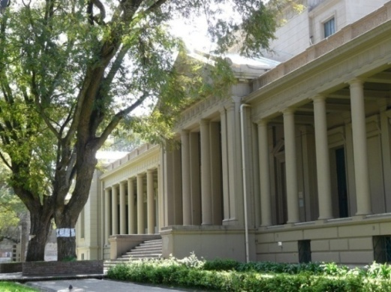
1968
Facultad de Ciencias Exactas
Surge al reorganizar la Facultad de Química y Farmacia en los Departamentos de:
Ciencias Biológicas
Física
Matemáticas
Química

Slide 7
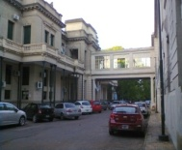
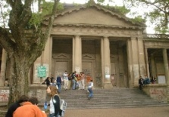
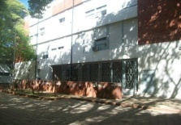
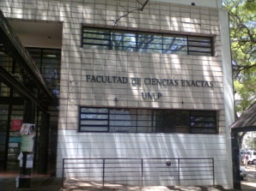
Facultad de Ciencias Exactas-UNLP
1968-2020
Departamentos
Unidades de Investigación y Extensión
Dirección de Museos
Museo de Física
Museo de Botánica y Farmacognosia “Carlos Sagastume”
Biblioteca Museo de Química y Farmacia “Prof. Dr. Carlos Sagastume”
Biblioteca histórica de matemáticas
“Dr. Miguel Herrera”
Centros
Institutos
Laboratorios
Programas de Extensión y
Vinculación Tecnológica
Ciencias Biológicas
Física
Matemática
Química

Slide 8
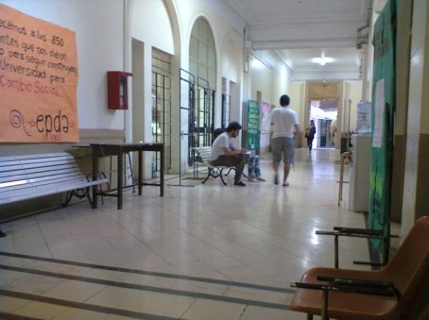
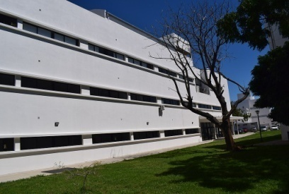
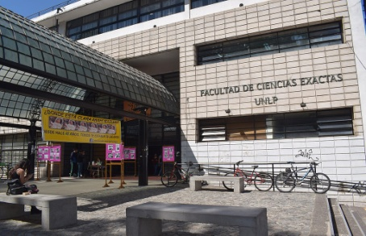
Facultad de Ciencias Exactas
1968-2020
Bibliotecas
Centro de estudiantes
Sedes
Carreras
De grado
De Posgrado
Grupo Bosque oeste
Edificios: Herrero-Ducloux, Química, Física, Matemáticas y Abuelas de Plaza de Mayo
Grupo Bosque Este
En el Polo Científico Tecnológico del Bosque (UNLP)
Biblioteca Central de la Facultad de Ciencias Exactas
Biblioteca de Física
Biblioteca de Matemáticas

